Slide 1
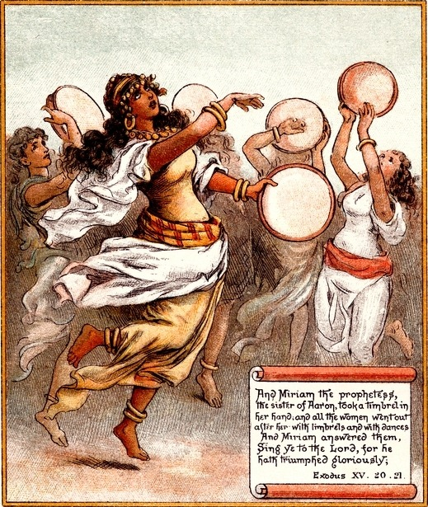
IBADAH KOMISI KAUM WANITA
RABU,3 DESEMBER 2014
TEMA : MIRYAM
KELUARAN 15 : 19-21
MC : Ibu Leni / Kolektor : Ibu Mardi/Pengkhotbah: Ev. Ellen Amalo,S.Pd.K / Kehadiran : 32 orang

Slide 2
Materi Khotbah
Wanita dalam alkitab kali ini,berkisah tentang Miryam.
Miryam adalah saudara Musa dan Harun.Ia mempunyai peran yang luar biasa dalam penyelamatan orang Israel melintasi laut Teberau.Ia berperan dalam puji-pujian dan tarian rebana atas penyertaan Tuhan terhadap orang-orang Israel.Ia memberi teladan untuk perempuan-perempuan Israel disana.Tetapi ternyata ia mempunyai sisi lain dalam hidupnya sebagai nabiah.Hal ini dapat dilihat dalam kitab Bilangan 12 :1-16 (Pemberontakan Miryam dan Harun).
Adapun kesalahn Miryam dimata Tuhan adalah karena ia mengatai Musa (Bilangan 12 :1) berkenaan dengan perempuan Kusy yang diambilnya.Dan pada ayat 2 Kata mereka : “Sungguhkah Tuhan berfirman dengan perantaraan Musa saja? Bukankah dengan perantaraan kita juga Ia berfirman?”Dan kedengaranlah hal itu kepada Tuhan.
Hal ini menunjukkan kalau mereka cemburu terhadap Musa karena jabatan Musa sebagai pemimpin umat Israel.Mereka hanya melihat kekurangan Musa,dan merasa bahwa mereka lebih baik daripada Musa dalam hal malayani Tuhan.Padahal Yuhan membela Musa,karena ia seorang yang taat dan lemahlembut hatinya (ayat 3).Tuhan marah karena mereka berdua mangata-ngatai Musa dibelakangnya.Pada akhirnya Tuhan menghukum Miryam dengan kusta dan ia harus dikucilkan selama 7 hari lamanya,dan ia harus menerima penghukuman ini.
Dan akhirnya oleh karena doa Musa,maka mereka dipulihkan.

Slide 3
Tuhan mau kita sebagai pelayan Tuhan,saling mendukung,bukan malah sebaliknya,saling menjatuhkan.Karena Tuhan tahu apa yang kita bicarakan dan lakukan.Dalam Yakobus 3 : 9-23 sudah jelas tertulis kalau Tuhan tidak ingin kita menjadi orang bermuka dua.Janganlah perkataan dan sikap tingkah laku kita berbeda dihadapan seseorang dan saat orang tersebut tidak berada dihadapan kita.
Ia mau mulut dan lidah kita dipakai untuk kemuliaanNya.Sebagai perempuan,kita haruslah lebih bisa menjaga perkataan kita (jangan bergosip).Janganlah iri hati,karena dapat mendatangkan dosa dihadapan Tuhan.
Pembahasan Alkitab : Penyangkalan Diri
Penyangkalan diri dalam hal ini dimaksudkan dengan tidak mengakui diri kita sebagai ego dengan kedagingan kita dalam melayani dan mengikut Tuhan.
Sehingga dalam pekerjaan pelayanan,apapun yang Tuhan ingin untuk kita kerjakan dapat membawa kebaikan dan menghasilkan buah untuk kemulianNya.
Amin.

Slide 4
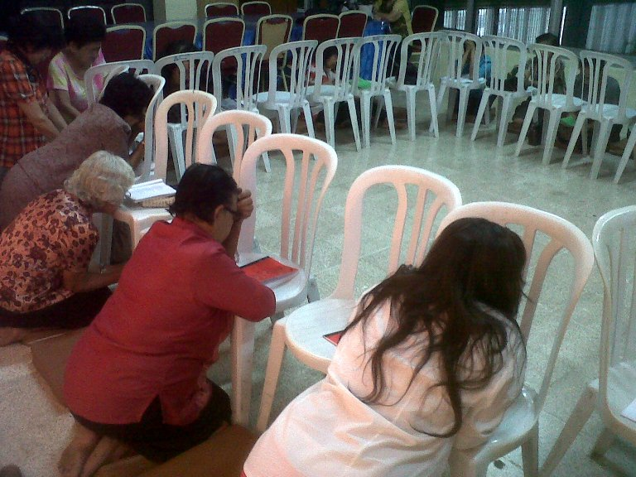
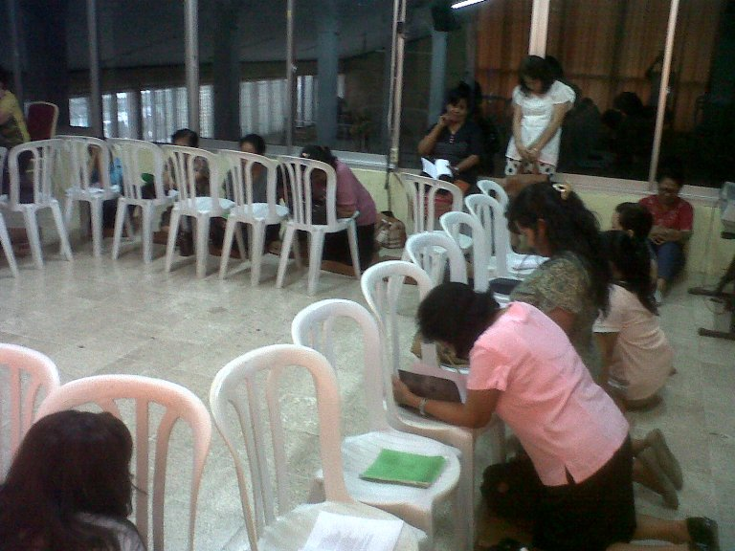
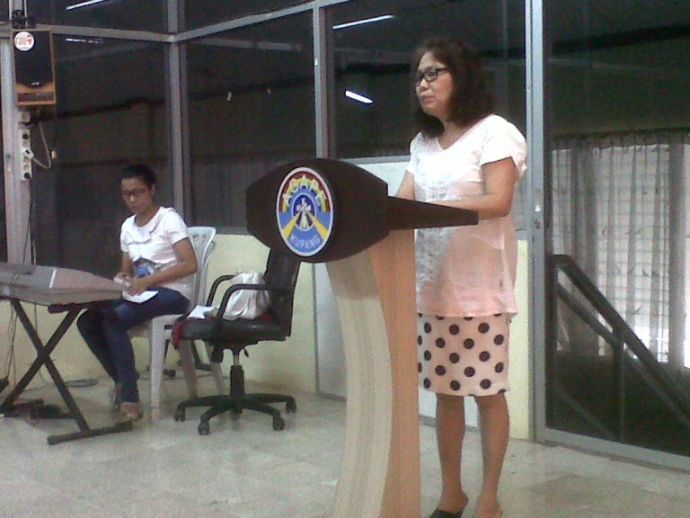
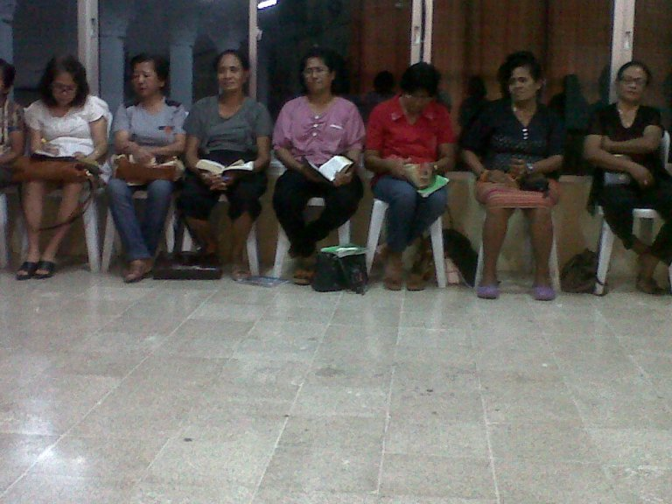
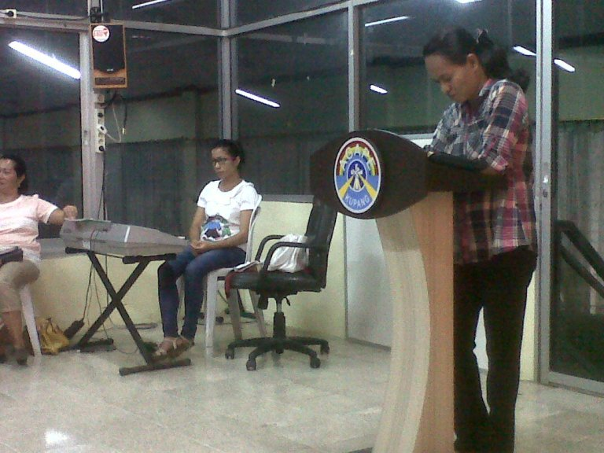
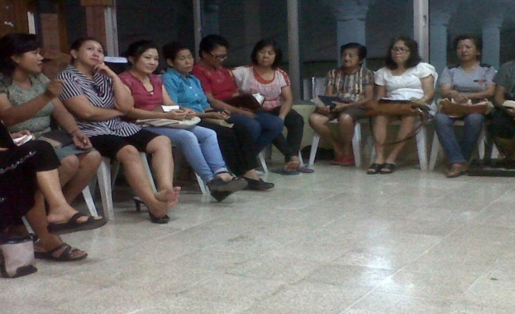
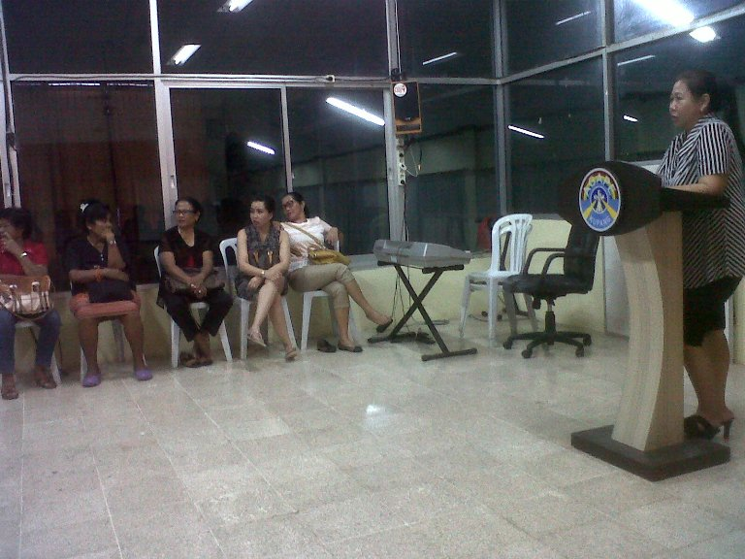
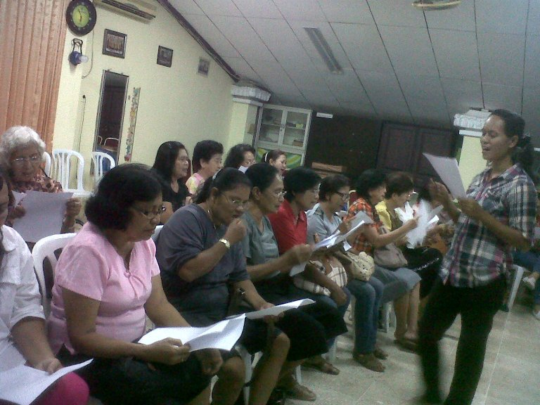
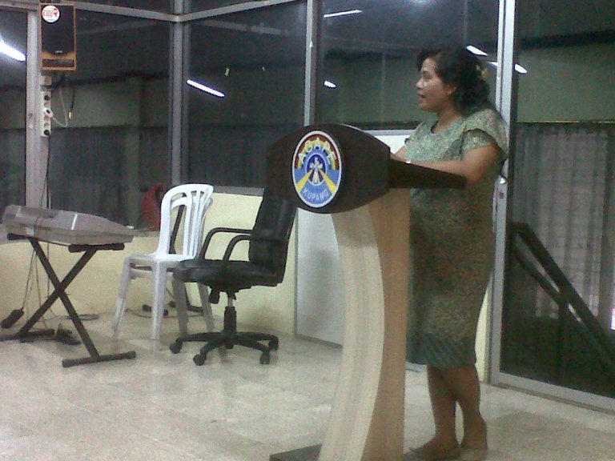
RUANG KARYA (Kerja bersama Yesus saja)
Persekutuan doa sebelum ibadah
Suasana Ibadah
Pembahasan kegiatan natal & latihan ps natal

